Slide 1
Defensor del Servicio a la Ciudadanía / Defensor del Ciudadano
Instituto Distrital de Gestión de Riesgos y Cambio Climático - IDIGER

Slide 2
Defensor del Servicio a la Ciudadanía / Defensor del Ciudadano
Instituto Distrital de Gestión de Riesgos y Cambio Climático - IDIGER

Slide 3
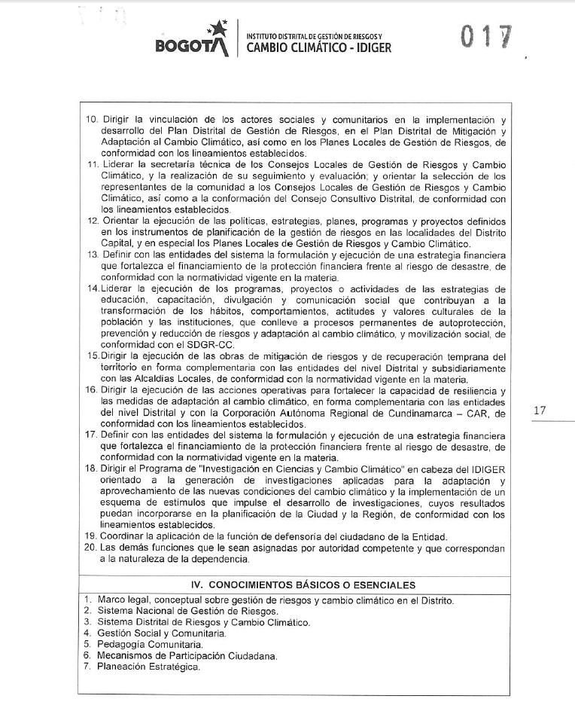
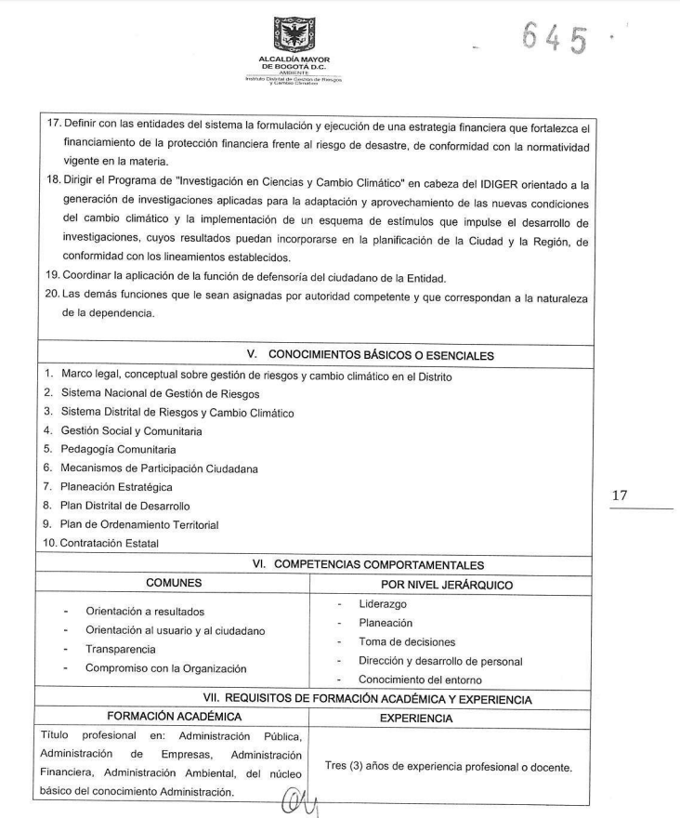
Existencia del Defensor
En la Resolución 017 de 21 de enero de 2020. "Por medio de la cual modifica el Manual de Funciones y Competencias Laborales del Instituto Distrital de Gestión de Riesgos y Cambio Climático - IDIGER" (pág. 17) se designa al Subdirector(a) Subdirector de Reducción del Riesgo y Adaptación al Cambio Climático o quien haga sus veces. La función de:
19. Coordinar la aplicación de Ia función de defensor del ciudadano de la Entidad.".
En la Resolución 645 de 24 de octubre de 2017. "Por medio de la cual modifica el Manual de Funciones y Competencias Laborales del Instituto Distrital de Gestión de Riesgos y Cambio Climático - IDIGER" (pág. 17) se designa al Subdirector(a) de Subdirector de Reducción del Riesgo y Adaptación al Cambio Climático o quien haga sus veces.
19. Coordinar la aplicación de Ia función de defensor del ciudadano de la Entidad.".

Slide 4
Canales de atención
Se cuenta con los siguientes canales para la atención de requerimientos, los cuales permiten a la ciudadanía mantener una interacción permanente con la Entidad, como parte fundamental a la protección de sus derechos.
Para la atención presencial en la Subdirección de Reducción de Riesgos y Adaptación al Cambio Climático se ha dispuesto los siguientes días para la atención:
MES | DIAS | HORARIO
Enero | Jueves 4, 11, 18, y 25 | 8:00 a.m. – 12: 00 p.m.
Febrero | Jueves 1, 8, 15, 22 y 29 | 8:00 a.m. – 12: 00 p.m.
Marzo | Jueves 1, 8, 15, 22 | 8:00 a.m. – 12: 00 p.m.
Abril | Jueves 4, 11, 18, y 25 | 8:00 a.m. – 12: 00 p.m.
Mayo | Jueves 2, 9, 16, 23, 30 | 8:00 a.m. – 12: 00 p.m.
Junio | Jueves 6,13, 20, 27 | 8:00 a.m. – 12: 00 p.m.
Julio | Jueves 4, 11, 18, y 25 | 8:00 a.m. – 12: 00 p.m.
Agosto | Jueves 1, 8, 15, 22 y 29 | 8:00 a.m. – 12: 00 p.m.
Septiembre | Jueves 5, 12, 19, 26 | 8:00 a.m. – 12: 00 p.m.
Octubre | Jueves 3, 10, 17, 24. 31 | 8:00 a.m. – 12: 00 p.m.
Noviembre | Jueves 7, 14, 21, 28 | 8:00 a.m. – 12: 00 p.m.
Diciembre | Jueves 5, 12, 19, 26 | 8:00 a.m. – 12: 00 p.m.

Slide 5
Requerimientos allegados
De igual forma para el periodo se ha realizado la clasificación, asignación y seguimiento a la oportunidad de respuesta de los allegados al correo electrónico defensordelciudadano@idiger.gov.co. Para el primer semestre 2024 no hubo solicitudes interpuestas al correo por parte de la ciudadanía

Slide 6
Informes y acciones
Remisión de informes anuales y/o semestrales de cumplimiento a la Decreto 197 de 2014 referentes a la aplicación, coordinación, seguimiento y evaluación de la Política Pública Distrital de Servicio a la Ciudadanía para la Secretaria General de la Alcaldía de Mayor .
Informes de cumplimiento al Decreto 847 de 2019 por solicitudes allegadas desde de la Veeduría Distrital.
Asistencia a la Segunda Comisión Intersectorial de Servicio a la Ciudadanía 2020
Difusión de la Política Pública Distrital de Servicio a la Ciudadanía
Difusión del manual de atención a la ciudadanía.
Realización del curso de Atención al ciudadano de la Veeduría Distrital
Las referentes a las funciones expresas en el Decreto 847 de 2019
Actualización de actividades y funciones de acuerdo a normativa legal vigente

Slide 7
¡Gracias por su atención!

